Slide 1
R O B O T T A S K O S
宇树机器人 任务操作系统
让宇树机器人从单个「演示设备」变成批控制「可交付场景员工」的任务操作系统
硬件是身体 · Task OS 是上岗能力
01 / 08

Slide 2
0 2 · 痛 点 分 析
机器人从 出厂到实际生产，中间缺一层 Task OS
机器人不是不能动，而是很难长期、稳定、低人力地完成真实任务。
看得见，但不会做事
听得懂，但记不住
看见画面，却无法稳定变成任务流程
听懂单句，缺乏长期记忆与场景延续
能走能跳舞，但接不进现实业务
无法批量调度机器人团队
无法接入工单、地图、数据库、IoT、知识库
无法实现机器人“蜂群”式统一调度管理机器人节点
客户要的不是一个「会动、会回答」的机器人，而是一个能上岗的「场景员工」
02 / 08

Slide 3
0 3 产 品 设 计 功 能 特 点
把任务、记忆、工具、安全、协作连成闭环
Harness 任务编排外壳 + 五个关键模块，让机器人具备真实可交付的上岗能力
01
02
03
Harness 任务编排
Scene Memory+Skills 场景记忆+技能
Multi-Agent 协作
把模型输出转成可执行、可追踪、可回滚的任务，结合Swarm层等remote bridge, 实现批量调度和执行。
开发可复用场景技能。auto dream，自动把多agent的每日工作精炼整理，实现自我提升
感知/计划/安全/工具/对话/审计并行分工，解决单模型脆弱、难审核的问题。
04
05
06
Realtime 实时语音
MCP 企业连接器
Safety + Trace
低延迟、可打断、可工具调用的对话，未来升级视觉Realtime模型，处理任务更精确。
接入工单、地图、数据库、IoT、知识库
规则、安全门、审计日志、可回放
03 / 08

Slide 4
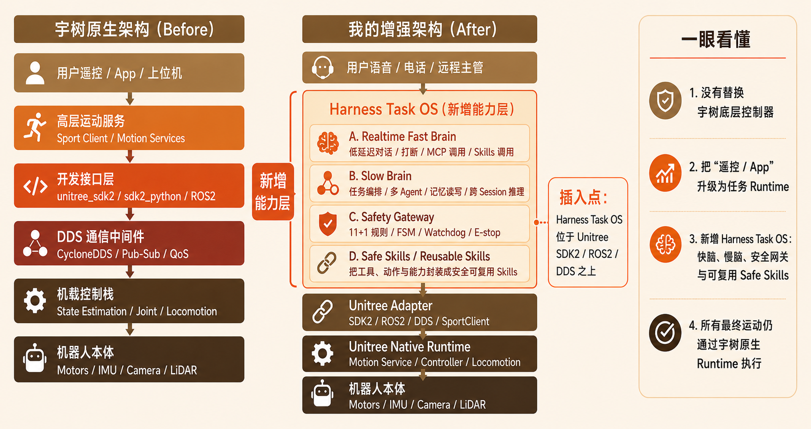
0 4 · 架 构 展 示
即插即用的： 快脑 + 慢脑 + 安全网关：可运行、可审计的任务 Runtime
关键约束
慢脑只出建议， 所有动作执行权回到快脑 所有运动工具必须经过安全网关 即使 LLM 失败， 安全栈仍能独立工作
04 / 08

Slide 5
0 5 · 商 业 模 式
从 Paid Pilot 到 Workflow Marketplace
最核心的商业模式我认为是和宇树生态圈建立自己的机器人开发生态圈
P1
P2
P3
垂直 Paid Pilot
RobotOps 平台
机器人技能生态
机房/园区/工业巡检：拿到真实 SOP 与异常数据
Runtime + Site License + Fleet Dashboard 订阅
Marketplace + 第三方 Agent + Connector 认证
收费单元
Pilot Fee · 帮客户把机器人跑通一个 SOP
Runtime License · 按机器人 / 场地 / 连接器订阅
Connector Pack & Safety Module · 工单 / 地图 / IoT / 审计
Marketplace Commission · 工作流 / Agent / 连接器交易抽成
05 / 08

Slide 6
可复用的 Skills 和场景记忆是未来机器人生态的护城河
每一次任务沉淀都在为下一次任务、下一台机器人、下一个场景复盘提升。
0 6 · 这套框架核心价值1： 可 复 用 的 机 器 人 场 景 Skills 和 记 忆
01
Skills 技能资产
02
Memory 场景记忆
03
Workflow Package
原子化 · 可调用 · 可组合
可grep · 可审计 · 可回滚
可导出 · 可认证 · 可交易
walk · turn · gesture · inspect
report · ask_human · trace_write
经安全网关认证，可被任何任务复用
人 · 地点 · 设备 · 异常 · SOP
Phase1 在线写入 / Phase2 离线固化
跨 session、跨机器人、跨场地共享
Skills + Memory + Safety + Evals
经仿真、安全评测、试点后上架
集成商 · 开发者 · 企业三方流通
数据飞轮
任务执行
沉淀 Skills · 记忆
打包 Workflow
上架 Marketplace
反哺下一次任务
Data Flywheel

Slide 7
0 6 · 这套框架核心价值2： S W A R M — 从 单 机 器 人 到 机 器 人 团 队
从单台机器人，到可调度的机器人团队
Coordinator AI 知道每台机器人在哪、能做什么、是否安全 — 统一分配、共享记忆、远程接管、审计
Swarm 层解决的企业刚需
R-01
R-02
多台机器人谁去做哪个任务？
→ Task Queue + Capability Matching
Coordinator AI
Coordinator
会不会两台机器人冲突？
→ Global State + Geofence + Lease
某台低电量或故障怎么办？
→ Health Monitor + Reassign
R-03
主管怎么接管？
→ Remote Bridge + Human-in-the-loop
多机器人如何共享记忆？
→ Shared Site Memory + Local Memory
Robot Registry
Task Queue
Shared Memory
怎么复盘整队表现？
Safety Lease
Fleet Trace
→ Fleet Trace + Metrics Dashboard
06 / 08

Slide 8
DEMO视频页

Slide 9
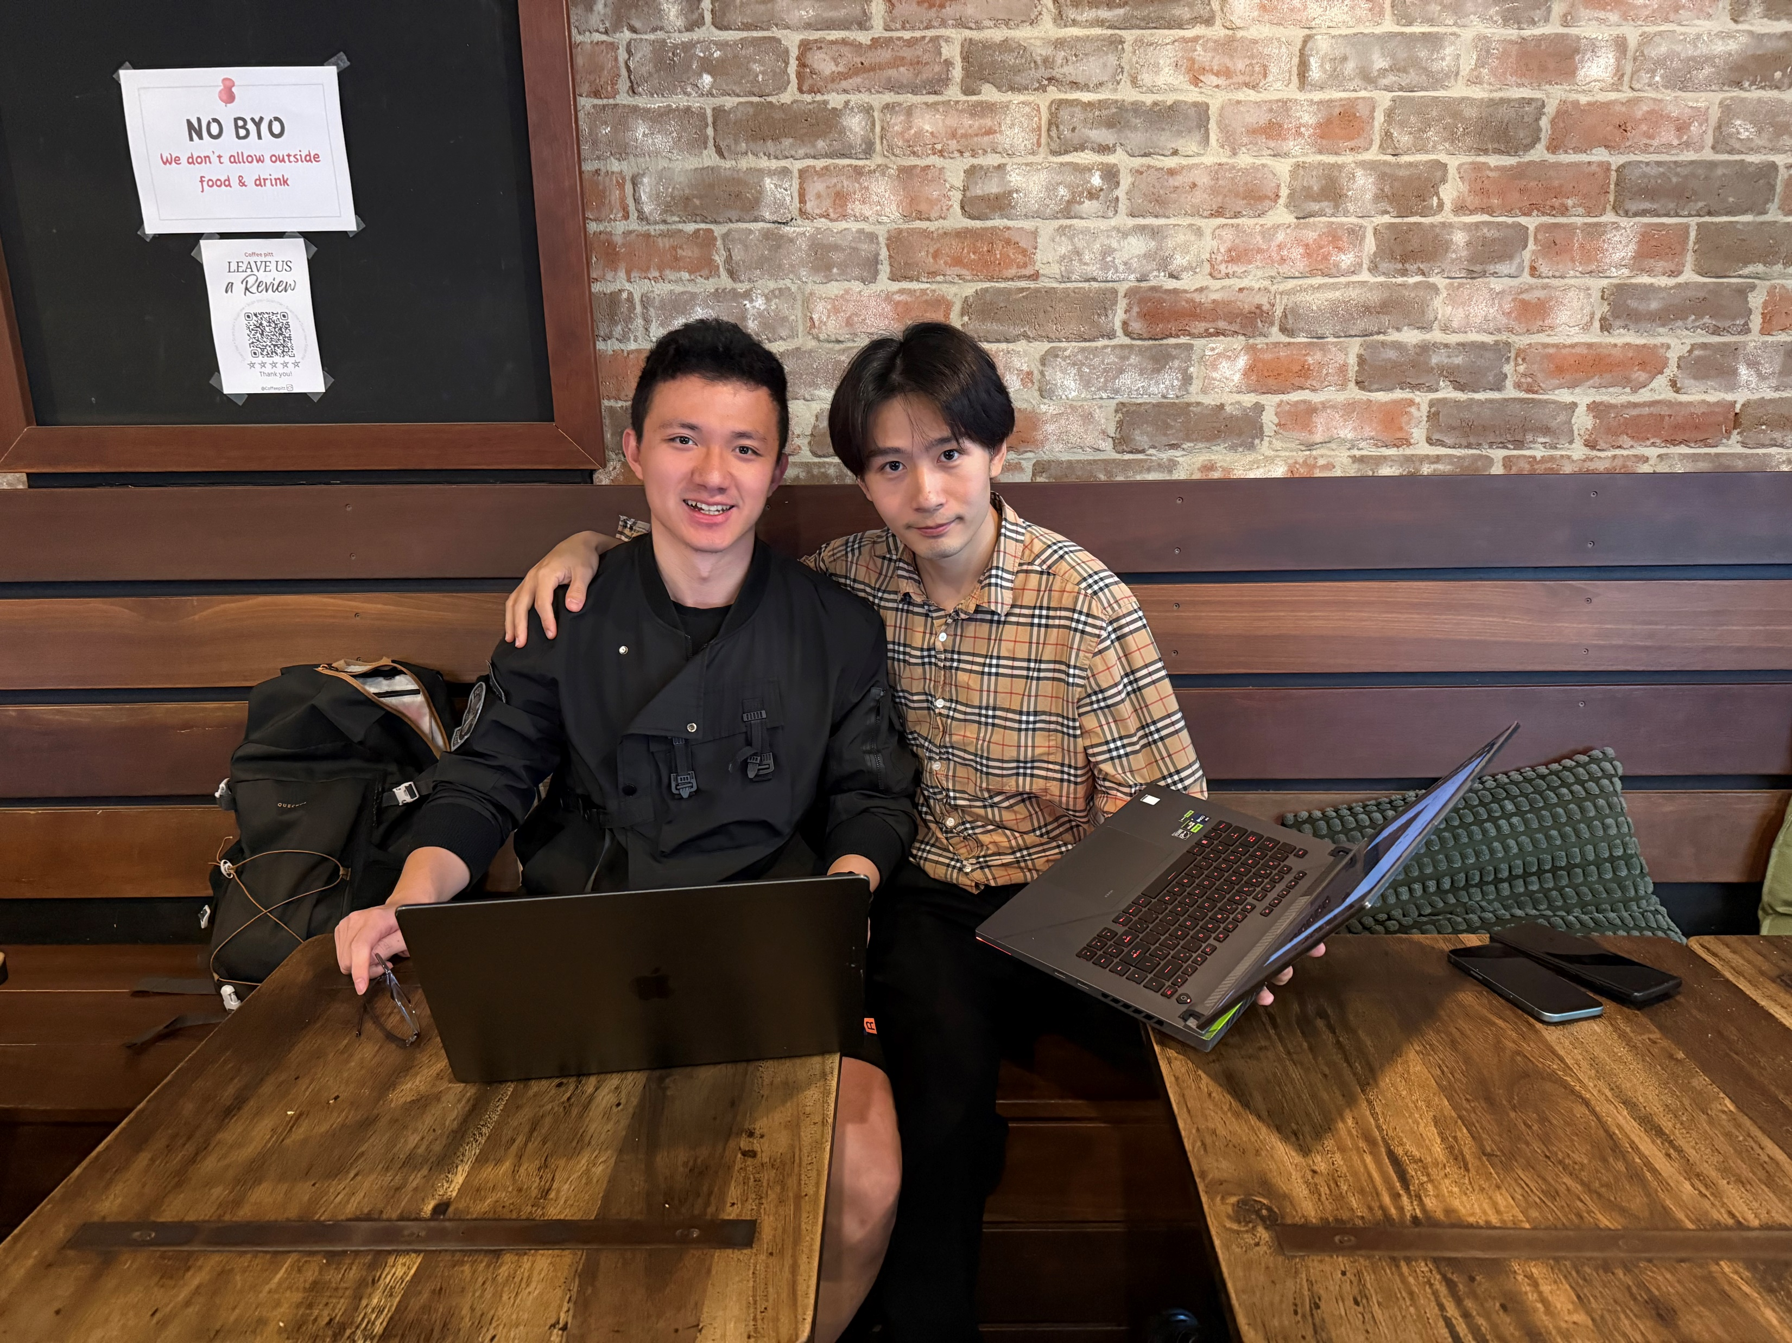
从单机 Runtime 到机器人劳动力网络的生态系统
团队 Team
文海旭
OpenAI Hackathon Sydney · TOP 10
独立复现并优化开发 Claude 与 OpenAI 的 Harness 生态系统
李荣毅
TikTok 工程师
负责产品策划、内容审核、安全合规
宇树解决机器人身体，我解决机器人进入真实场景后的任务智能层。
让宇树机器人从「设备」变成「员工」，再变成「可调度的机器人劳动力网络」。
谢谢
08 / 08

